Slide 1
RCG 1036
ANATOMIA TOPOGRÁFICA APLICADA À FISIOTERAPIA
Planos superficiais da cabeça
Prof. Dr. Luís Fernando Tirapelli

Slide 2
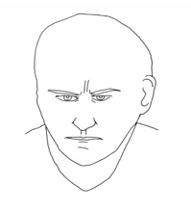
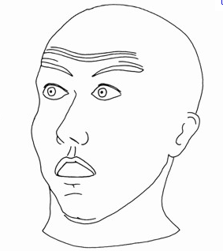
Face e couro cabeludo 1) Mm. da mímica = expressão facial
Tegumento
Pele + tela subcutânea
São mm. estriados esqueléticos cutâneos

Slide 3
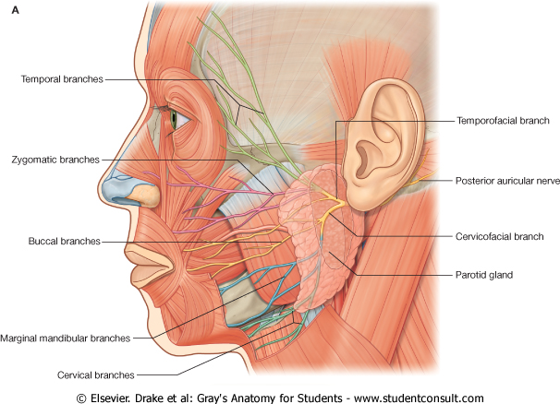
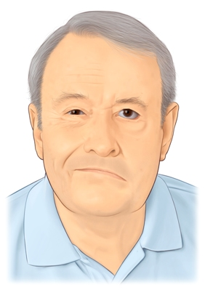
Nervo facial (VII)
Rugas de expressão
Clostridium botulinium

Slide 4
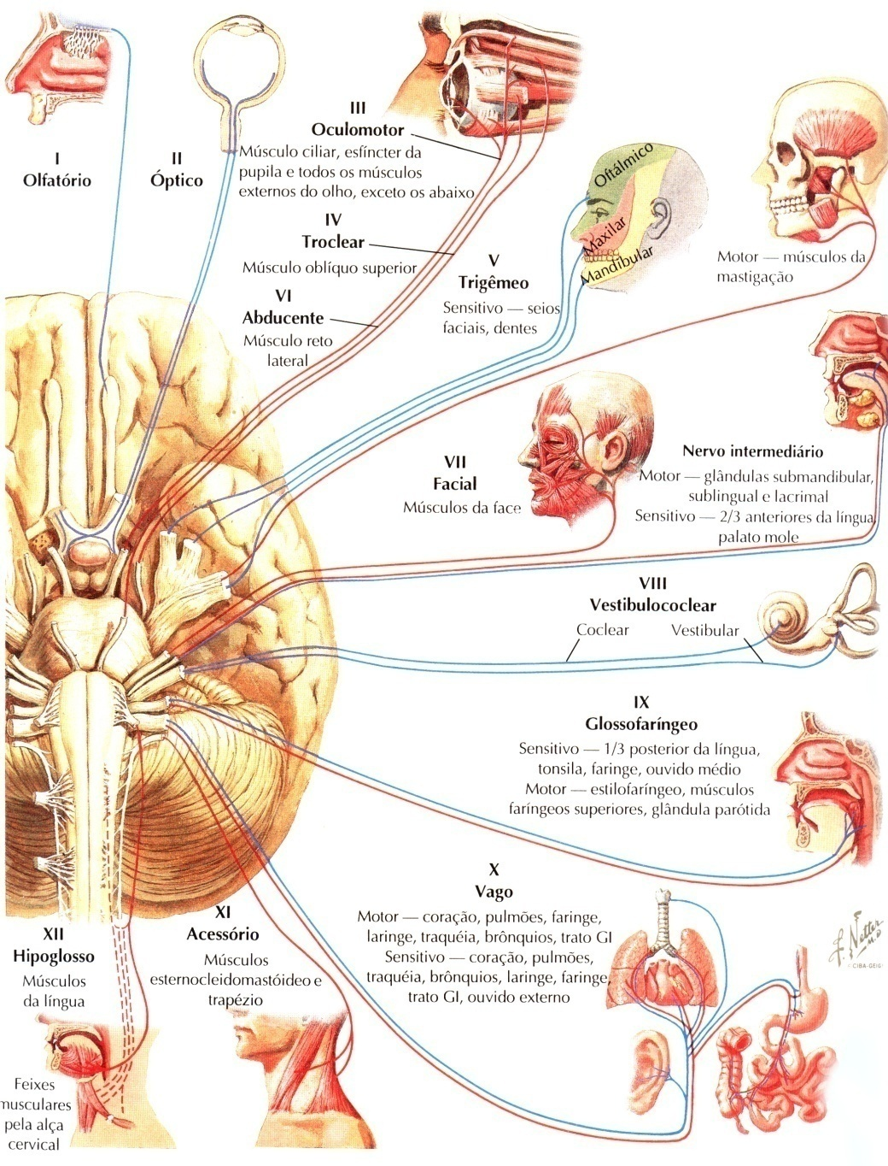
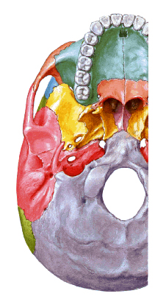
Origem aparente no crânio e no encéfalo do VII par

Slide 5
Nervo Trigêmeo (V): divisões: V1, V2 e V3

Slide 6
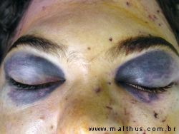
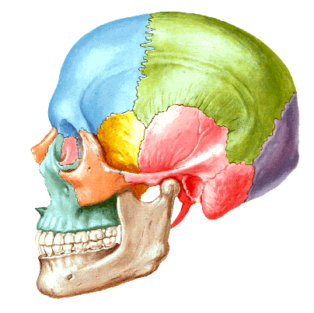
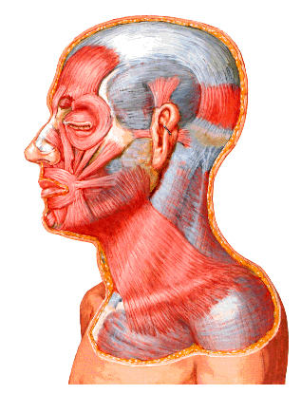
Couro cabeludo
5 Camadas: pele, tc denso, epicrânio, tc frouxo e pericrânio
EPC

Slide 7
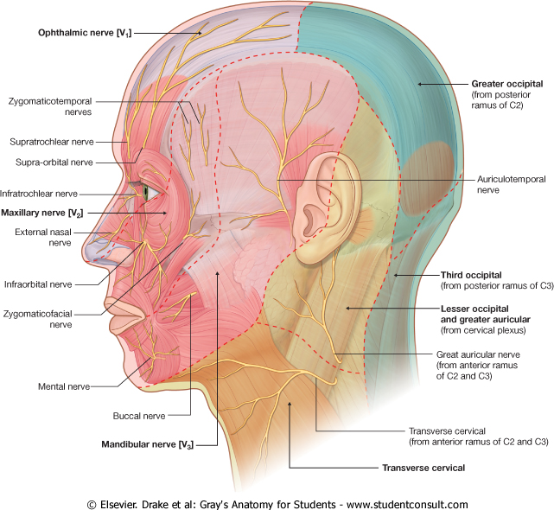
Inervação da face e couro cabeludo Ramos cutâneos do nervo Trigêmeo (V)
1. Raiz oftálmica
2. Raiz maxilar
3. Raiz mandibular

Slide 8
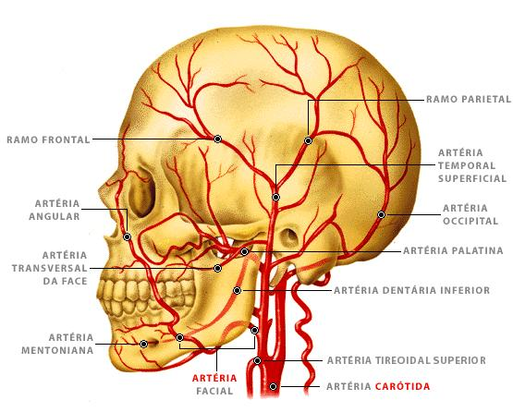
Vascularização superficial da face e do couro cabeludo
Artérias da face:
A. facial (a. angular);
A. temporal superficial (a. facial transversa);
A. mentual;
A. infra-orbital;
A. dorsal do nariz;
A. supra-troclear;
A. supra-orbital;
Artérias do couro cabeludo:
A. temporal superficial;
A. occipital;
A. auricular posterior;
A. supra-troclear;
A. supra-orbital.
Irrigação sanguínea: ramos da ACE e ACI

Slide 9
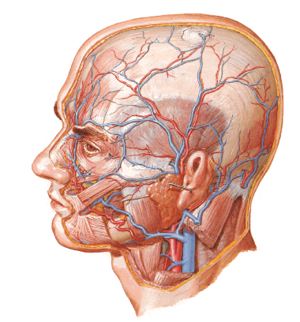
Drenagem venosa Veia facial – VJI; Veia facial: veias oftálmicas sup. e inf. e plexo pterigóide;
Triângulo perigoso da face

Slide 10
Drenagem linfática: colar pericervical

Slide 11
RESUMO
Plano superficial: face e couro cabeludo;
Vascularização e inervação .

Slide 12
REFERÊNCIAS BIBLIOGRÁFICAS
Aumüller, G. Anatomia. 1ª ed, Rio de Janeiro: Guanabara Koogan S.A., 2009.
Drake, R.L., Vogl, W., Mitchell, A.W.M. Gray׳s. Anatomia para estudantes.
1ª ed. Rio de Janeiro: Elsevier Editora Ltda, 2005.
Gardner, Gray e O׳Rahilly. Anatomia.
4ª ed, Rio de Janeiro: Guanabara Koogan S.A., 1978.
Gray׳s. Anatomia. A base anatômica da prática clínica. 40ª ed. Rio de Janeiro: Elsevier Editora Ltda, 2010.
Moore, K.L.; Dalley, A.F. Anatomia orientada para a clínica.
6ª ed, Rio de Janeiro: Guanabara Koogan S.A., 2011.
Snell, R.S. Anatomia clínica para estudantes de medicina. 5ª ed, Rio de Janeiro: Guanabara Koogan S.A., 1999.

